Slide 1
Songify – Präsentation
Von Jan Pinto Strohhäusl, Gruppe DE-2

Slide 2
Inhaltsverzeichnis
Analyse
User-related-Artefacts
Task-related-Artefacts
Data-related-Artefacts
Design
Moodboard
Fensterdesign
Navigationsdiagramm
SQL-Code
Zusammenfassung

Slide 3
Teil 1: Analyse

Slide 4
User-related-Artefacts
Verschiedene Usergroups
Customer abhängig vom Alter
Personas zu Usergruppen entwickelt

Slide 5
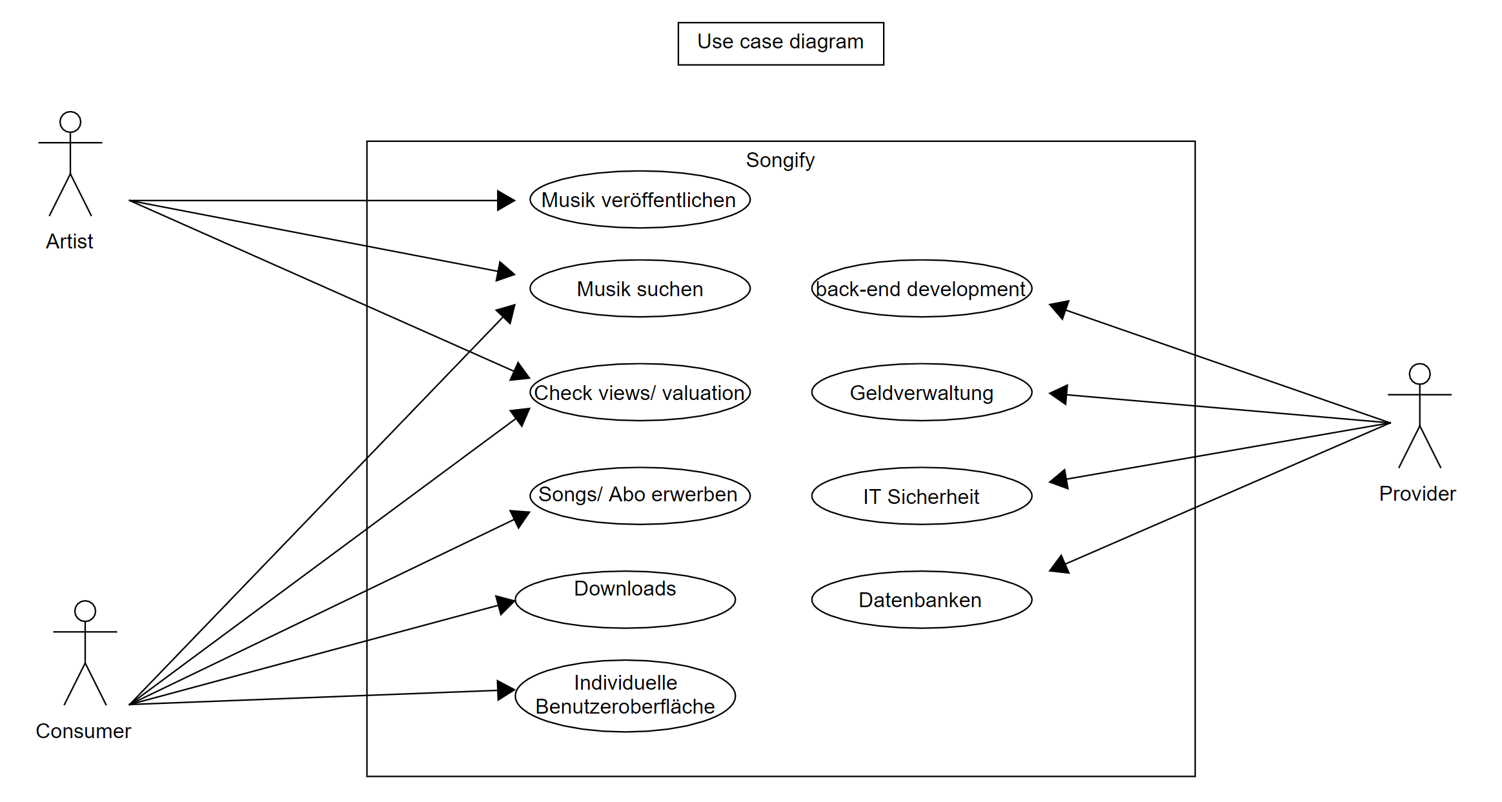
Task-related-Artefacts
Muss noch überarbeitet werden

Slide 6
Task-related-Artefacts
Songs kaufen:
Songs in Einkaufswagen legen
Bestellung abschließen
Songs auf Account freigeschaltet

Slide 7
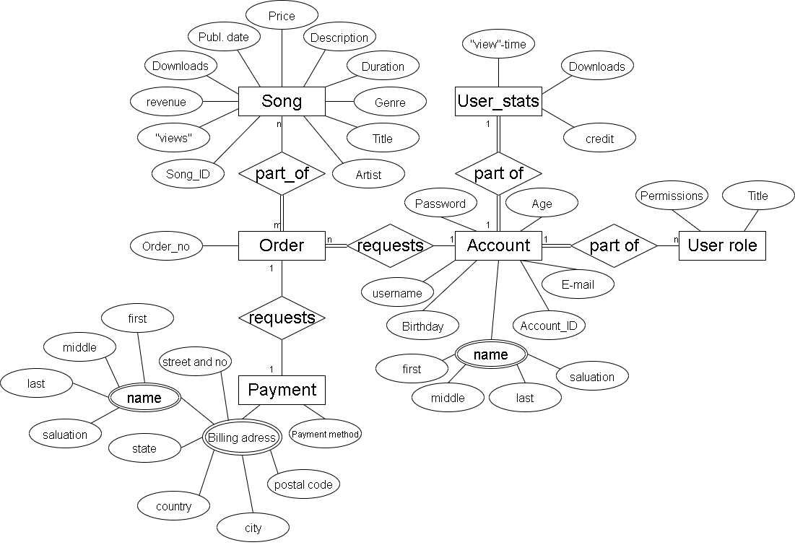
Data-related-Artefacts

Slide 8
Teil 2: Design

Slide 9
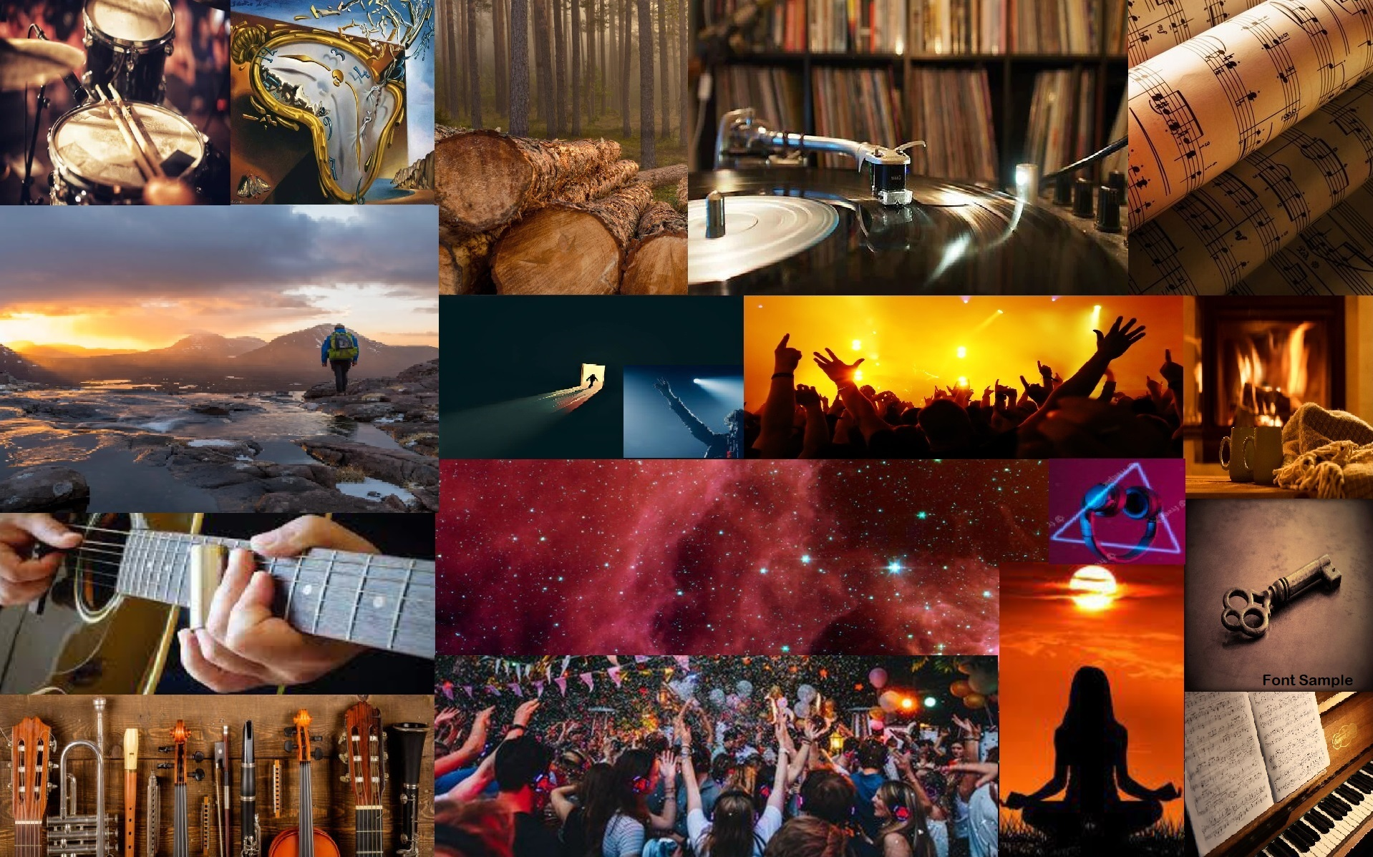
Design – Moodboard

Slide 10
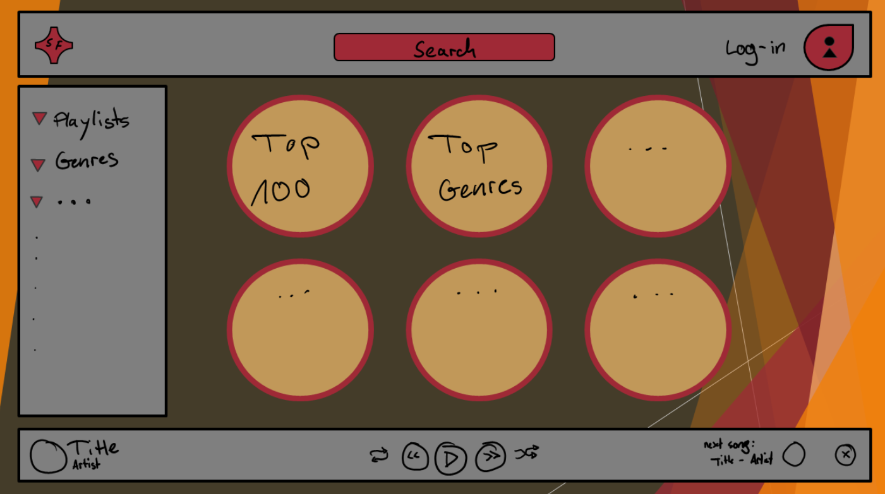
Design – Fensterdesign

Slide 11
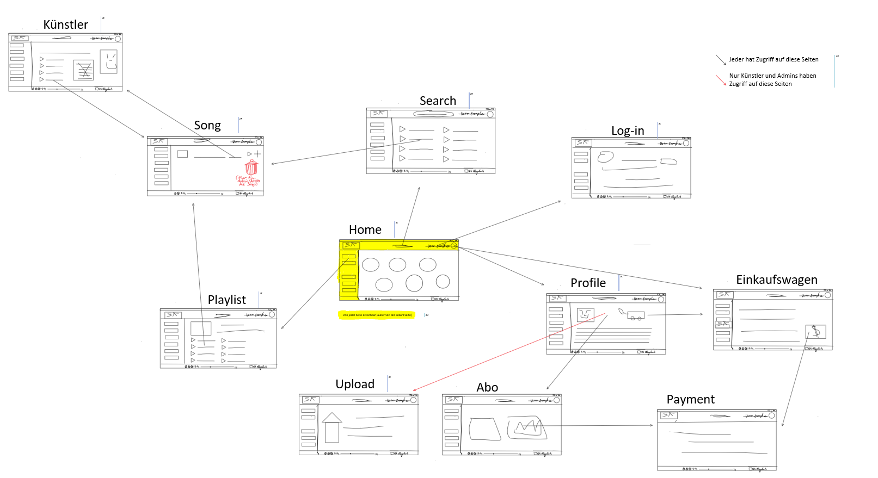

Slide 12
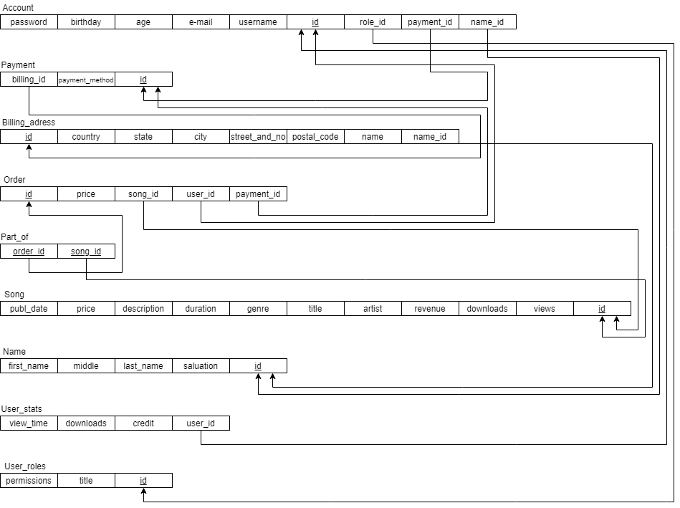
Design – Relational Model

Slide 13
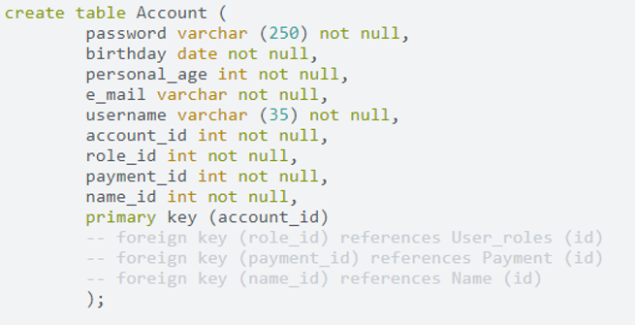
Design – SQL

Slide 14
Zusammenfassung
Guter Zwischenstand
Angenehme Arbeitsatmosphäre
In den nächsten Wochen: Implementation

Slide 15
Vielen Dank für Ihre Aufmerksamkeit!
Haben Sie noch Fragen?

